Slide 1

基于往年气温数据预测未来天气气温
第9组
组长：贺思超
组员：陈杰，韩熔，解世超
OPENING REPORT
主讲人：贺思超
Notes:
大家好，我们开题报告的选题是基于往年天气数据，预测未来天气气温

Slide 2

PART 01
项目介绍
目 录
PART 02
数据获取方法
CONTENTS
PART 03
数据处理
PART 04
预测模型构建
Notes:
我们的开题报告包含了这四个部分

Slide 3
项目介绍
爬虫获取气温数据
数据归一化处理
对数据集和测试集进行划分
构建ANN神经网络
进行气温预测模型训练
选题背景和意义
项目介绍
国内外研究情况
数据获取方法
论文研究方案
数据处理
预期研究成果
预期研究成果
研究进度安排
Notes:
首先是项目介绍，我们项目的整个搭建流程就是先爬取往年的气温数据，接着将获取的数据进行归一化处理，然后分成数据集和测试集，最后构建ANN神经网络，进行训练模型

Slide 4
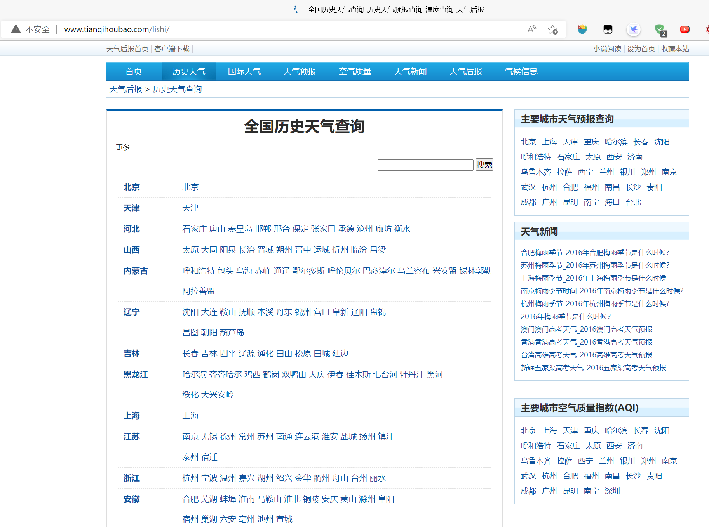
数据获取方法
python构建爬虫爬取天气数据
去天气预报网站上天气预报网爬取某个城市气温，作为数据集来源。
选题背景和意义
项目介绍
国内外研究情况
数据获取方法
论文研究方案
数据处理
预期研究成果
预期研究成果
研究进度安排
Notes:
python构建爬虫爬取天气数据
去天气预报网站上天气预报网爬取某个城市气温，作为数据集来源。BeautifulSoup

Slide 5
数据处理
使用Pandas工具进行数据分析处理，基于NumPy进行相应的数学运算
具体为使用Pandas进行数据读取，使用NumPy进行数据存储以便于下一步的模型构建
使用sklearn框架进行得到数据的机器学习处理
选题背景和意义
项目介绍
国内外研究情况
数据获取方法
论文研究方案
数据处理
预期研究成果
预期研究成果
研究进度安排
Notes:
使用Pandas工具进行数据分析处理，基于NumPy进行相应的数学运算
具体为使用Pandas进行数据读取，使用NumPy进行数据存储以便于下一步的模型构建
使用sklearn框架进行得到数据的机器学习处理

Slide 6
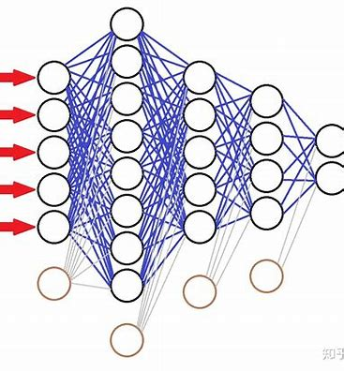



预测模型构建
ANN模型为人工神经网络模型，共三层结构，输入层，隐含层，输出层，我们需要对中间的隐含层的参数（主要为隐含层中的神经元层数和每层的神经元个数进行调整），手工搭建模型比较麻烦，但是tensorflow框架里面提供了现成的模型框架，我们只需要对隐含层参数进行修改即可。
项目介绍
数据获取方法
数据处理
预期研究成果
Notes:
ANN模型为人工神经网络模型，共三层结构，输入层，隐含层，输出层，我们需要对中间的隐含层的参数（主要为隐含层中的神经元层数和每层的神经元个数进行调整），手工搭建模型比较麻烦，但是tensorflow框架里面提供了现成的模型框架，我们只需要对隐含层参数进行修改即可。

Slide 7
感谢观看
OPENING REPORT

